Slide 2





P&D - Usinas Hidrelétricas Reversíveis Apresentação para a EPE
17 de outubro de 2022

Slide 3
Sumário
Introdução
Abordagem
Bottom-up
Top-down

Slide 4
Projeto de P&D sobre usinas hidrelétricas reversíveis (UHR)
P&D Cooperado entre EDF Norte Fluminense, CTG Brasil, Light e ELERA, executado por PSR e PUC/Rio.
Objetivos:
Desenvolver uma ferramenta computacional para mapeamento de locais com potencial para UHR.
Análise da competitividade das UHR no SIN.
Avaliação da regulação.
Motivação: avaliar o papel das UHR na evolução do SIN, considerando maior participação de renováveis e menor participação relativa das hidrelétricas convencionais esperada para próximas décadas.
A metodologia tem duas abordagens interligadas:
Top-down, que usa um modelo de planejamento da expansão do setor para avaliar a participação das usinas reversíveis. São econômicas? Quando são escolhidas? Onde? Com que características?
Bottom-up, que seleciona locais promissores a partir de um Modelo Digital de Elevação e algoritmos de geoprocessamento especializados, gerando projetos de engenharia e estimativa de custos de construção.

Slide 5
Produção científica
Artigo apresentado no XIII CBPE em 08/2022:
Modelo para seleção de locais para a implantação de usinas hidrelétricas reversíveis: uma abordagem que combina algoritmo de geoprocessamento com engenharia
Informes Técnicos apresentados no XXVI SNPTEE em 05/2022:
Identificação de locais para a construção de projetos de usinas hidrelétricas reversíveis
Desafios regulatórios para inserção das usinas hidrelétricas reversíveis no Brasil (menção honrosa)
A perspectiva socioambiental na seleção de sistemas de armazenamento de energia para o sistema elétrico de potência: uma abordagem multicritério
Artigo publicado pela WRR em 12/2021:
An integer programming model for the selection of pumped-hydro storage projects
Dissertações de mestrado na PUC-Rio aprovadas em 09/2021 e em 10/2022:
Modelo para seleção de locais para a implantação de usinas hidrelétricas reversíveis: uma abordagem baseada em sistema de informação geográfica
Proposição de políticas públicas para inserção de usinas hidrelétricas reversíveis no Brasil: uma abordagem multicritério

Slide 6
Sumário
Introdução
Abordagem
Bottom-up
Top-down

Slide 7
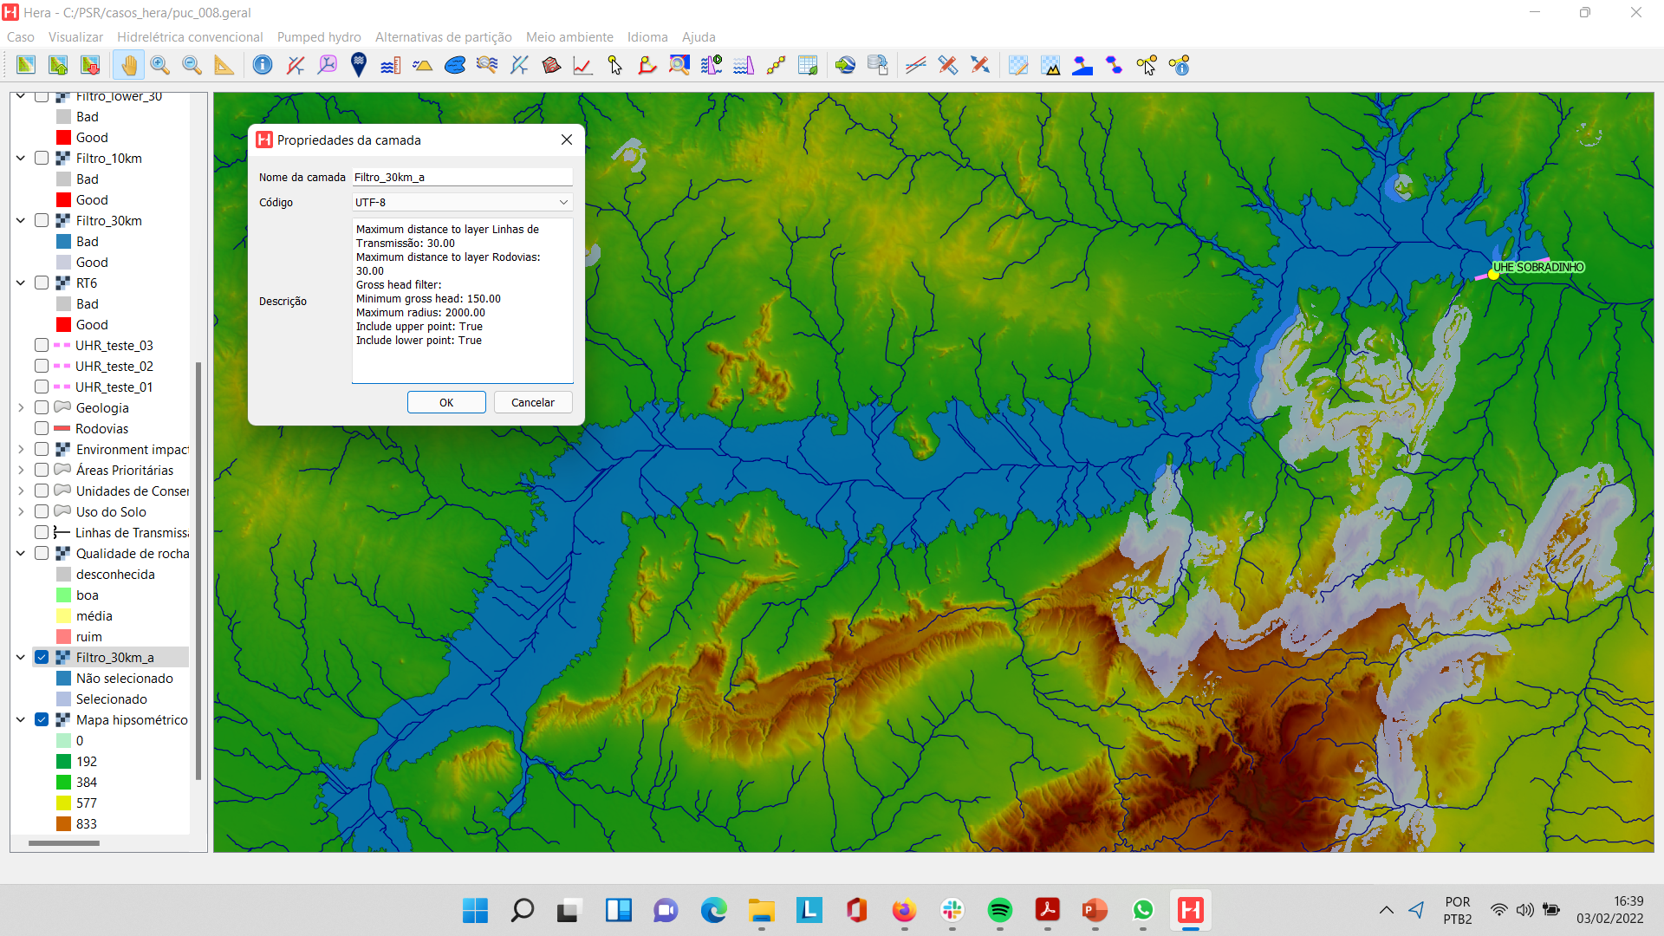
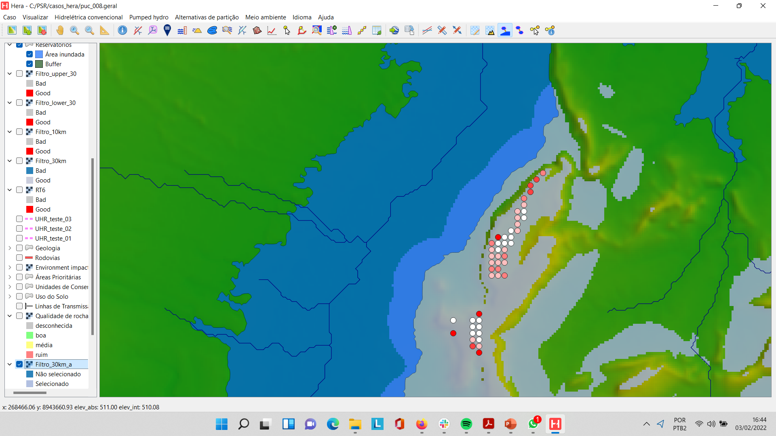
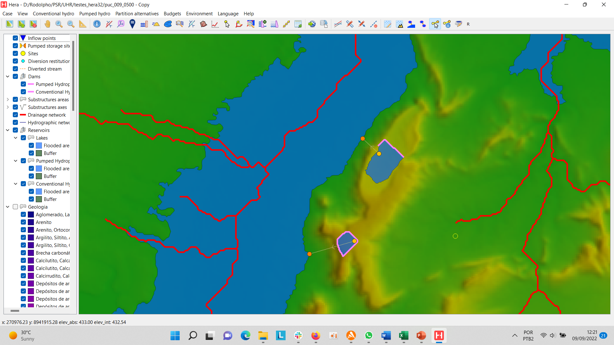
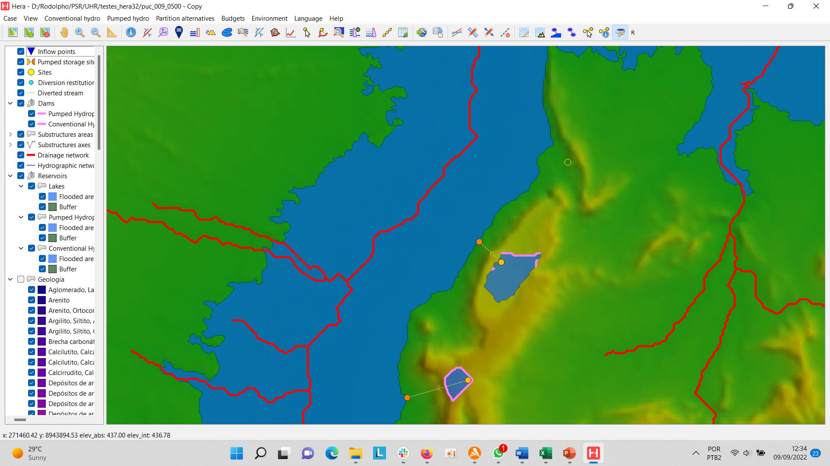
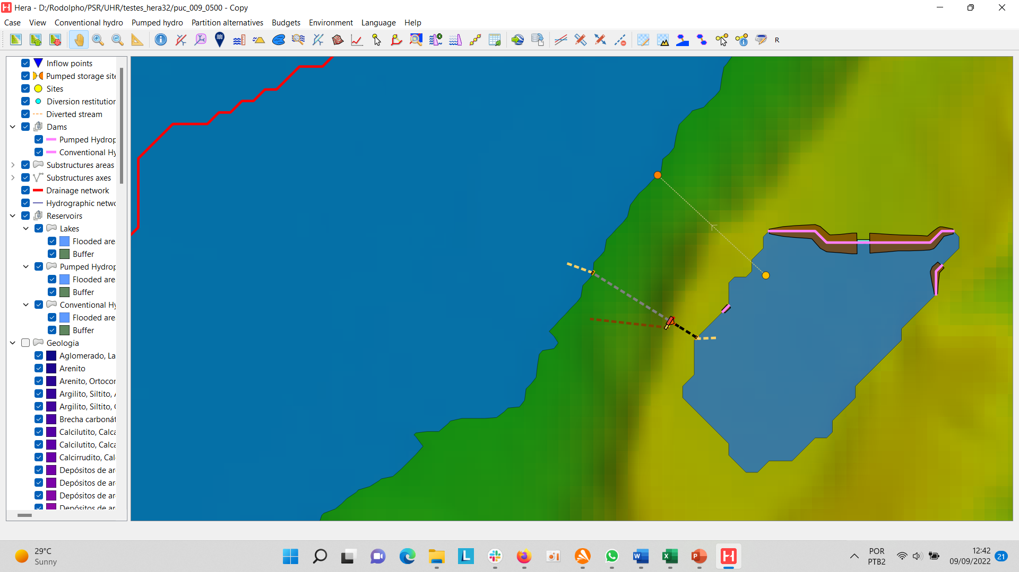
Fluxograma do módulo de usinas reversíveis no HERA
Aplicação de Filtros
Busca Intensiva (“Screening”)
Otimização do Reservatório
Locais Alternativos
Melhores Projetos
Projeto de Engenharia
Estudo de caso:
Ciclo semiaberto na UHE Sobradinho
Orçamentos Preliminares
Orçamento Final (OPE)

Slide 8
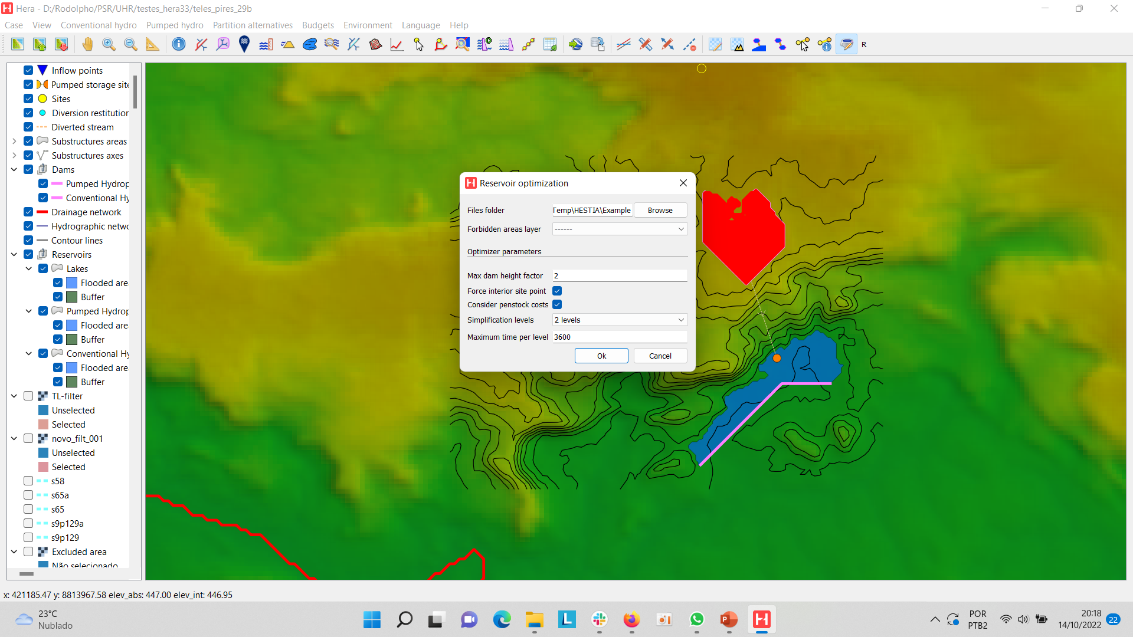
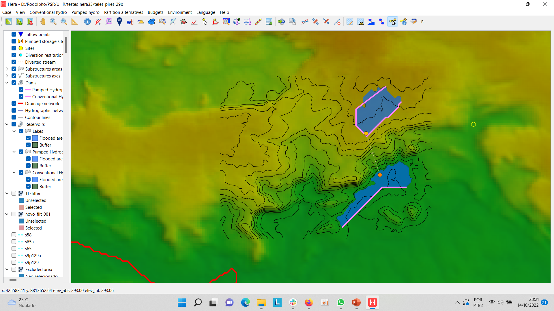
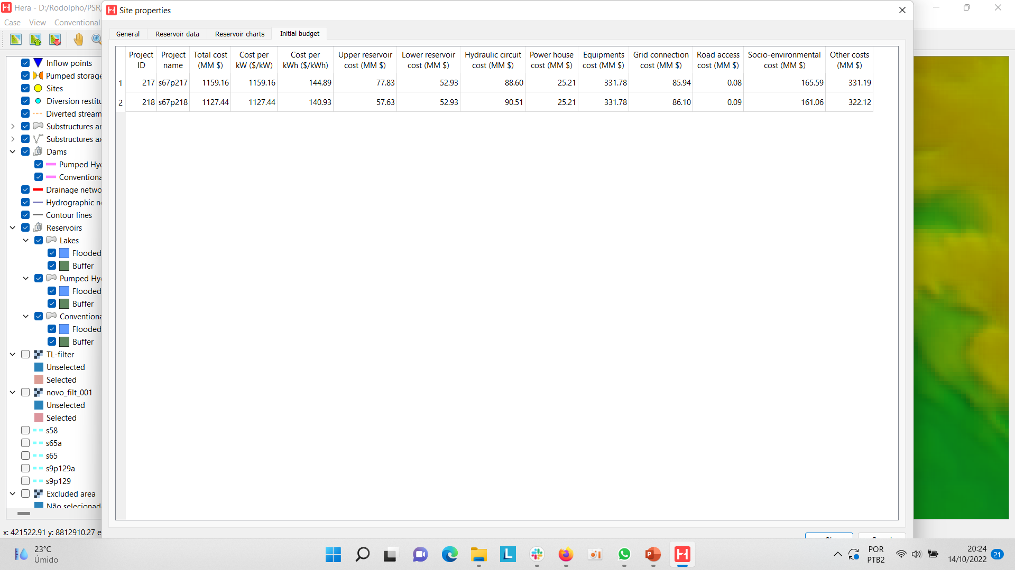
Integração do modelo de otimização de reservatórios (artigo da WRR)

Slide 9
Desenvolvimento do módulo de engenharia
Consultoria técnica da Coba (Portugal), responsável por estudos e projetos de reversíveis em Portugal, Marrocos, Cabo Verde, etc.
Encontros realizados:
Apresentação inicial: 22/06/22
Reuniões técnicas à distância: 03 e 26/08/22
Reuniões presenciais em Lisboa: 12 a 16/09/22
Temas tratados:
Conceitos básicos para definição dos dados de entrada
Alternativas típicas de arranjo de engenharia e conjuntos eletromecânicos
Critérios de dimensionamento das estruturas principais
Soluções para os algoritmos de posicionamento automático das estruturas
Avaliação comparativa de custos no screening e na engenharia

Slide 10
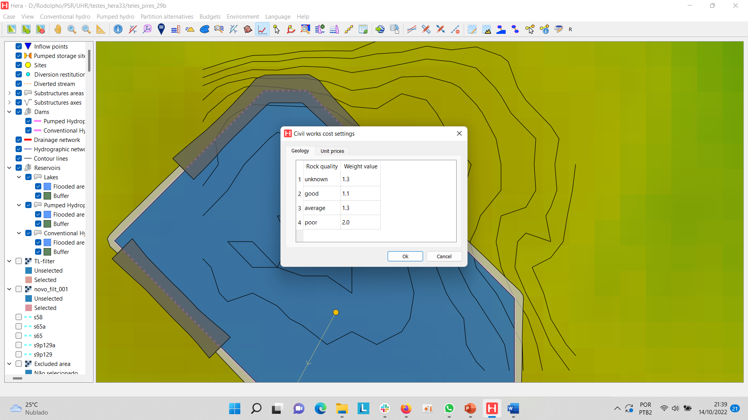
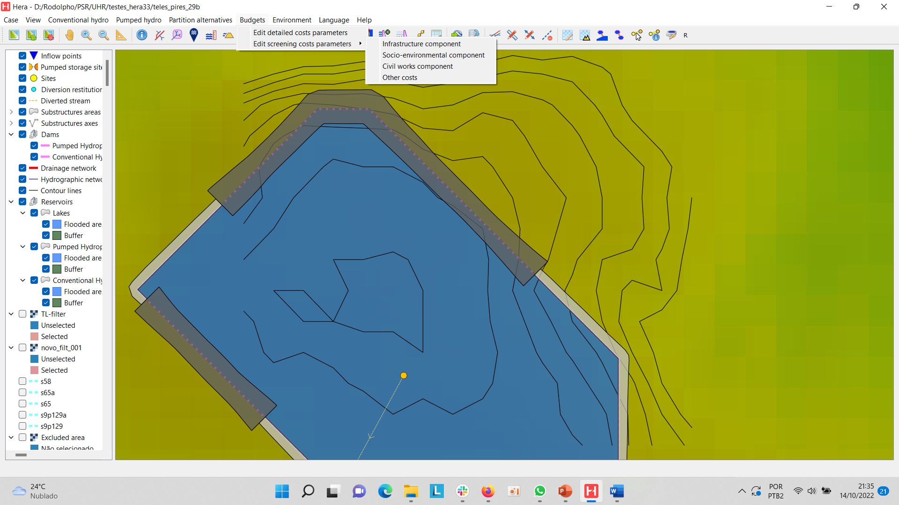
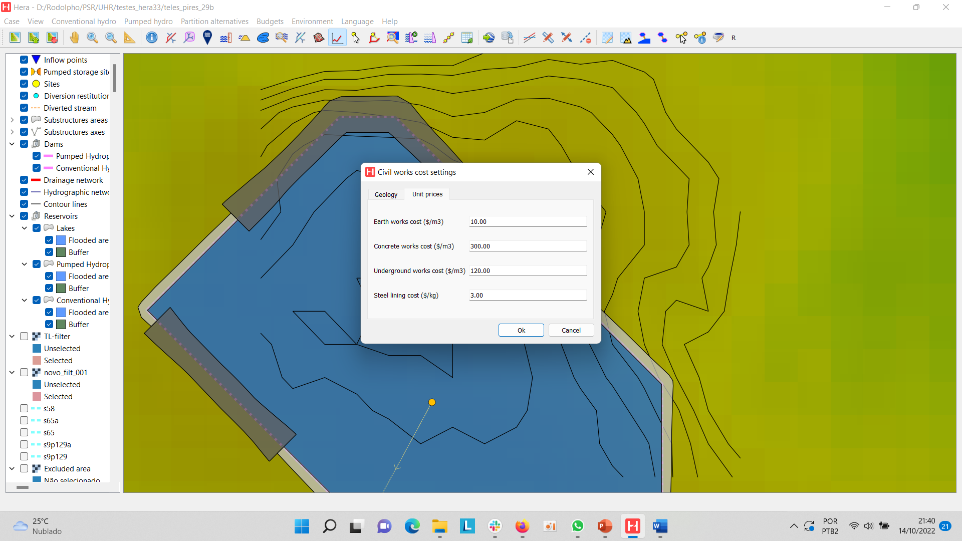
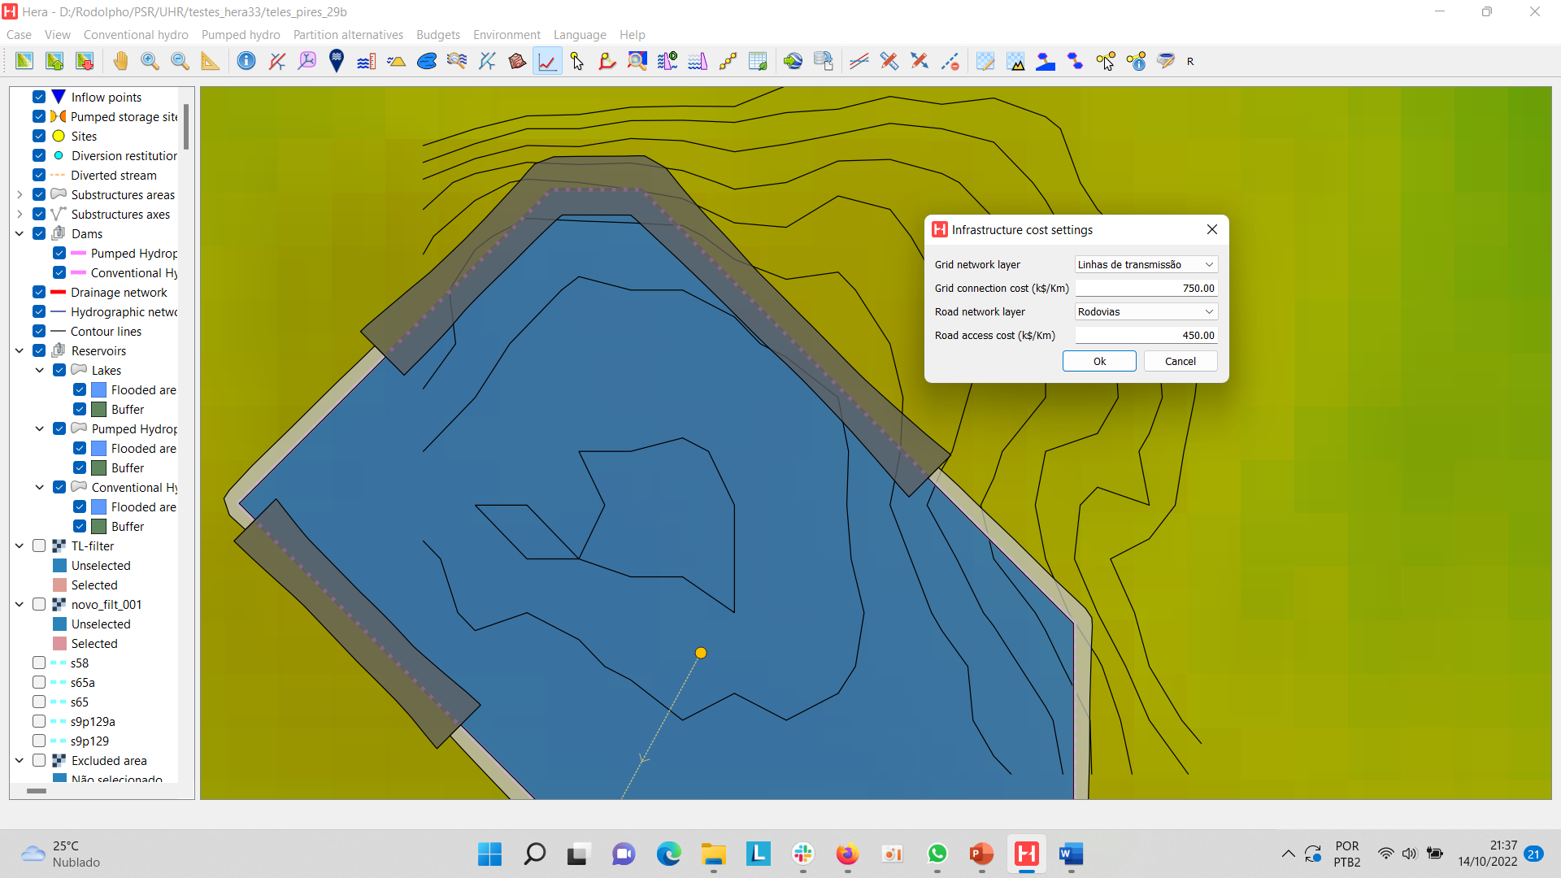
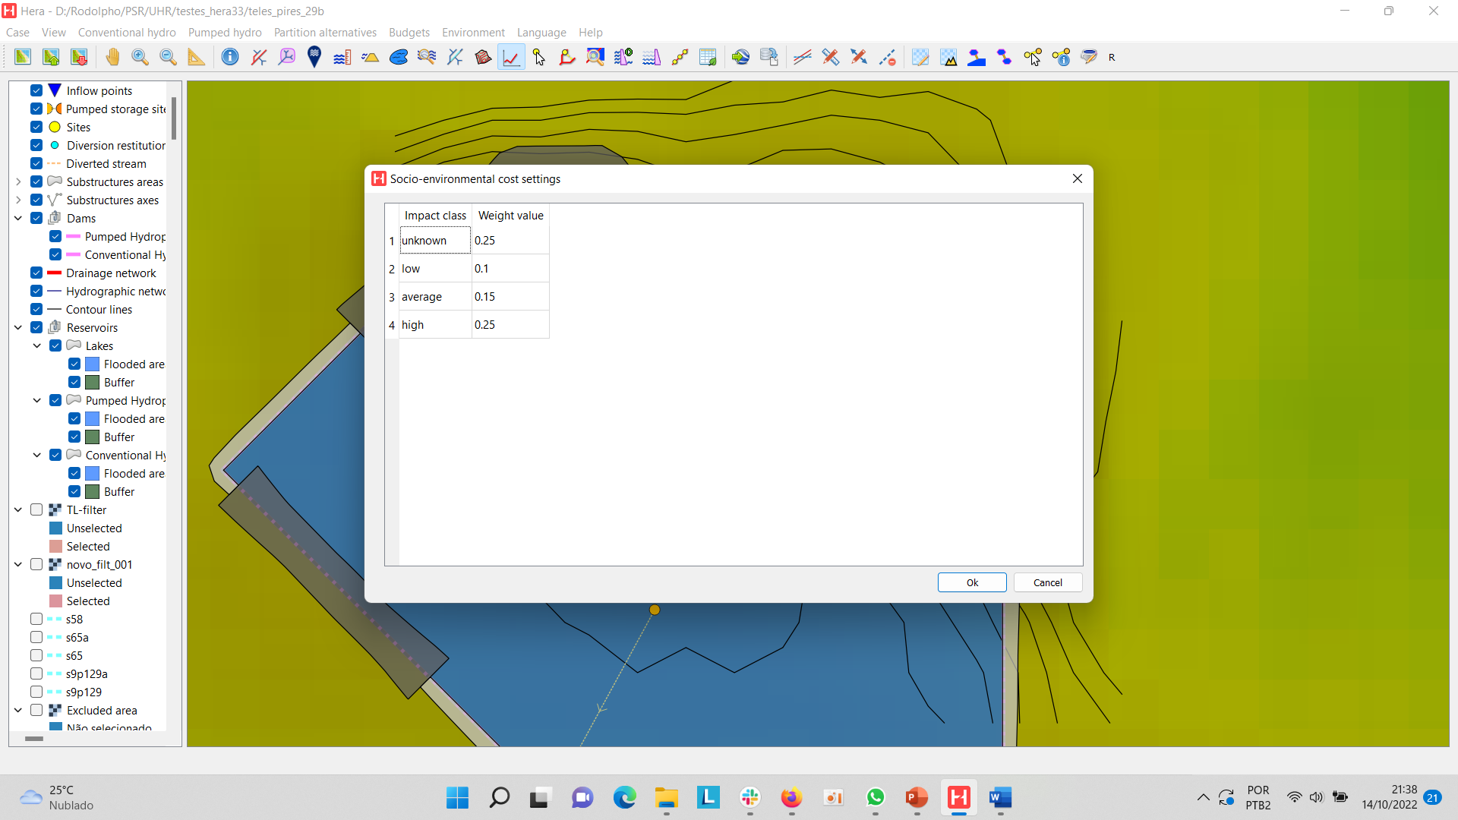
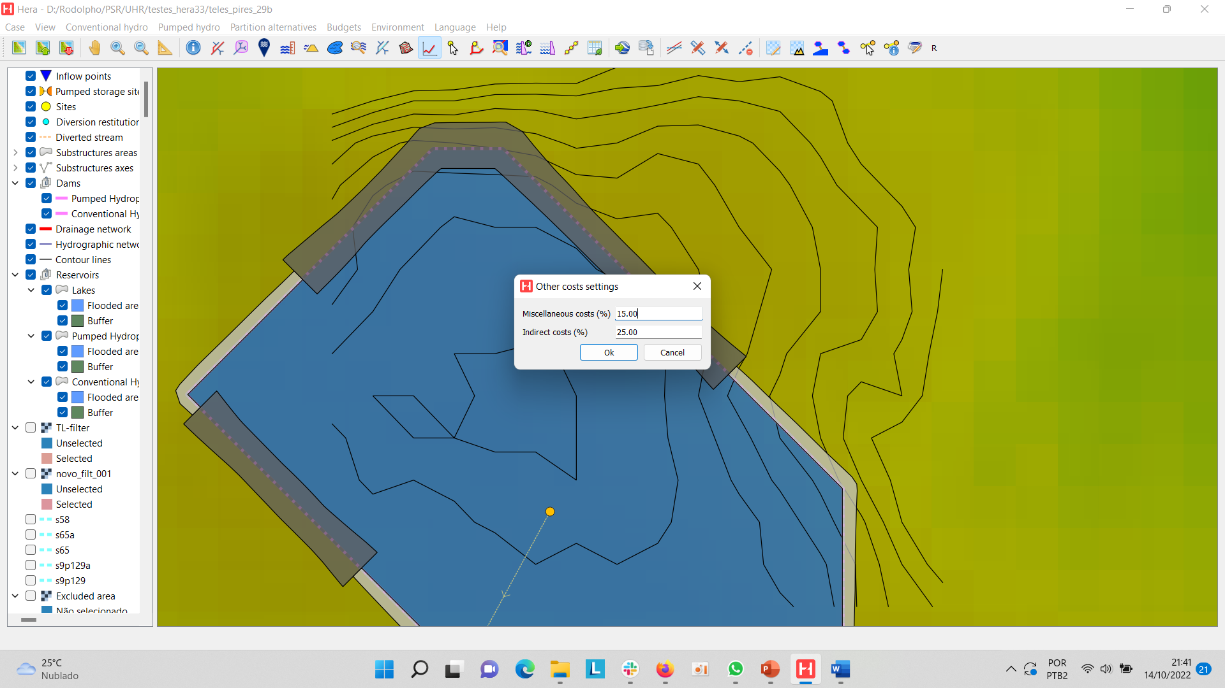
Edição de parâmetros para o Screening

Slide 11
Revisão dos coeficientes do Screening
para Kcf, coeficiente de maximização do volume de concreto da casa de força em relação a usinas convencionais:
H até 600m, Kcf = 1.15
H até 1000m, Kcf = 1.4
H até 1800m, limite do estado da arte, Kcf = equação linear variando de 1.4 a 2.3
Acima de 1800m, Kcf = 2.3
para Keq, coeficiente de maximização dos custos dos equipamentos principais em relação a usinas convencionais:
H até 600m, Keq = 1.25
H até 1000m, Keq = 1.8
H até 1800m, limite do estado da arte, Keq = equação linear variando de 1.8 a 2.5
H acima de 1800m, Keq = 2.5
para Kxc, coeficiente de definição dos volumes de escavação de casa de força em relação aos volumes de concreto: valroes em revisão com a Coba.

Slide 12
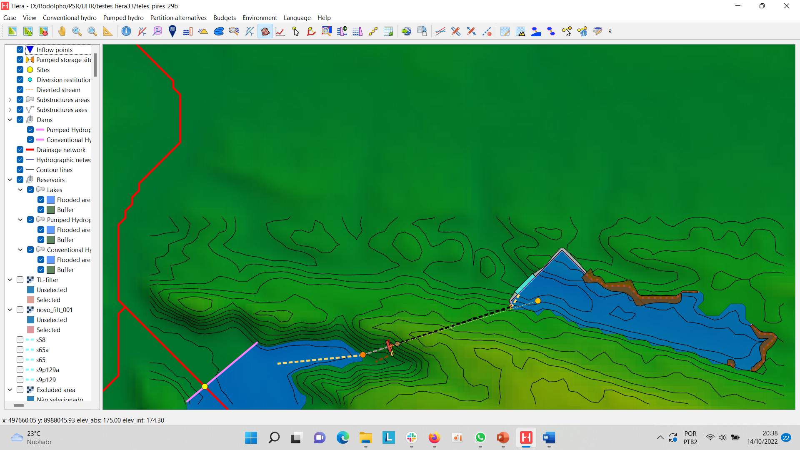
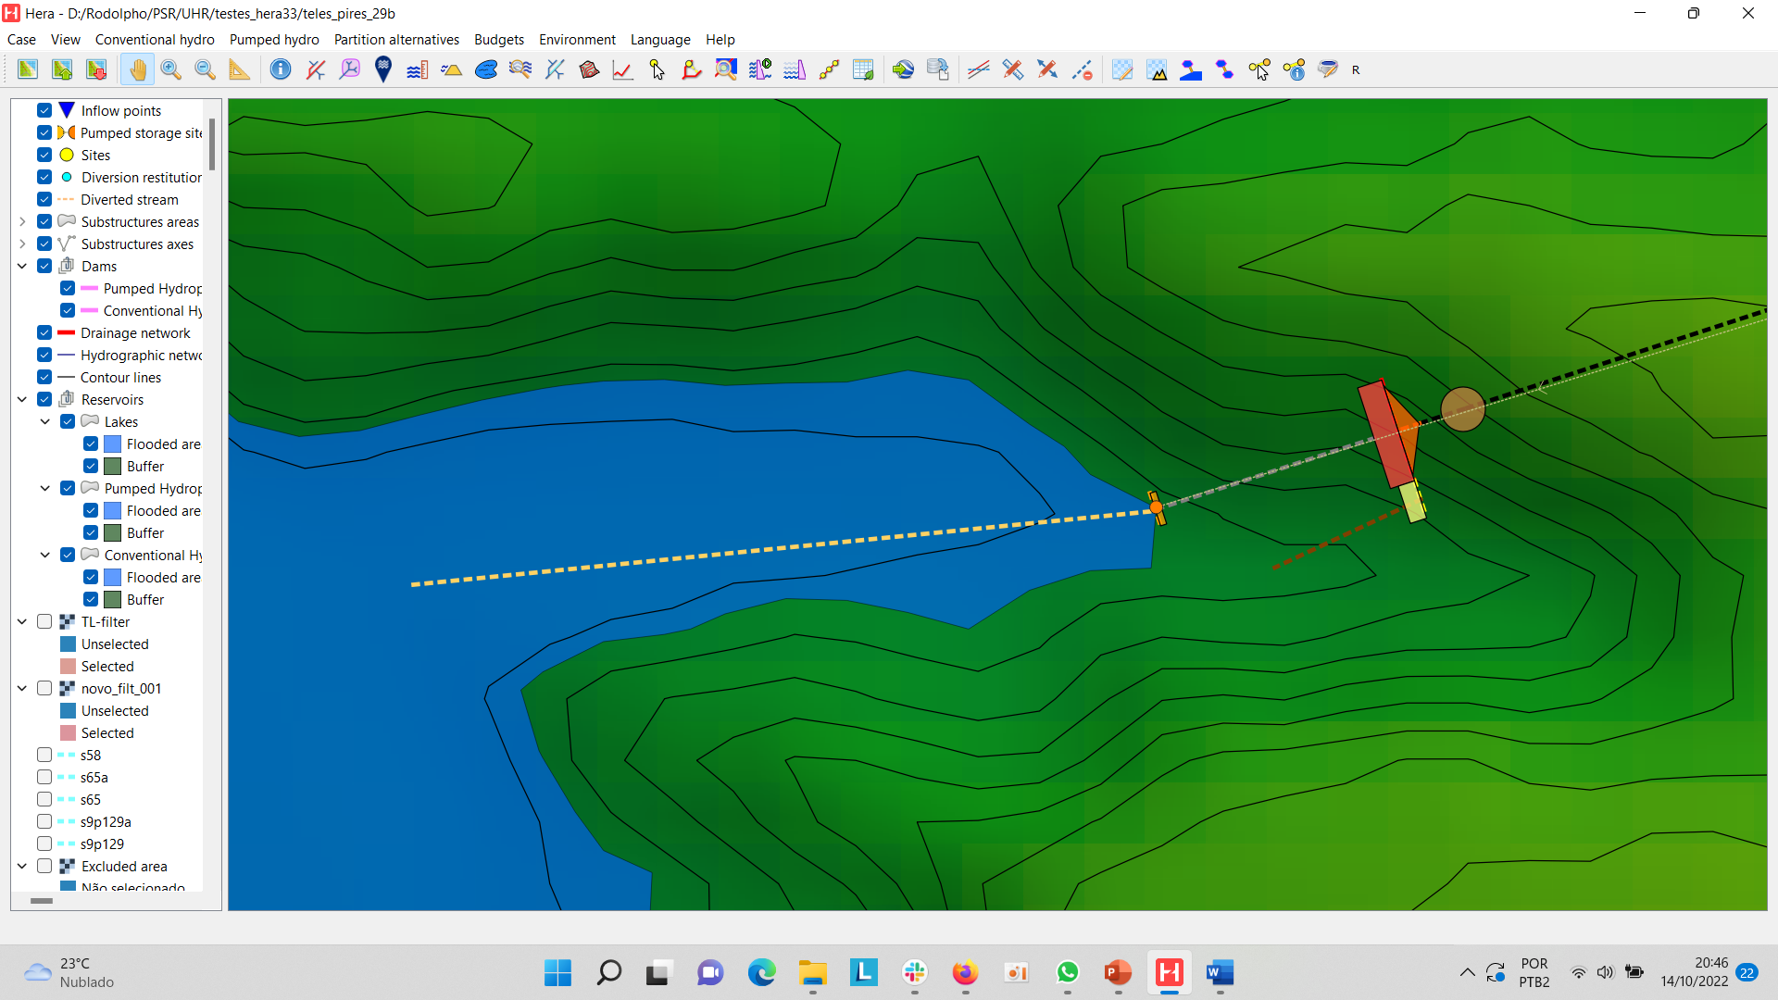
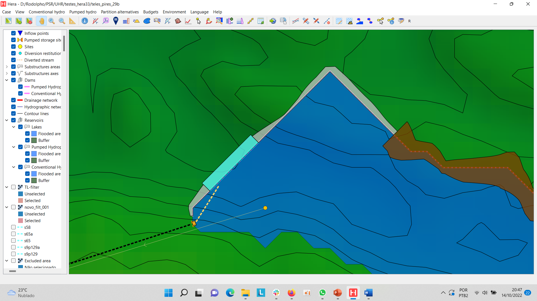
Arranjos e posicionamento das estruturas
Circuito hidráulico
Reservatório Superior
Reservatório Inferior
Casa de força
Barragens de concreto
Túnel de fuga
Chaminé de Equilíbrio
Vertedouro
Canal de adução
Tomada d’água
Túnel de acesso
Barragens de terra
Tomada d’água

Slide 13
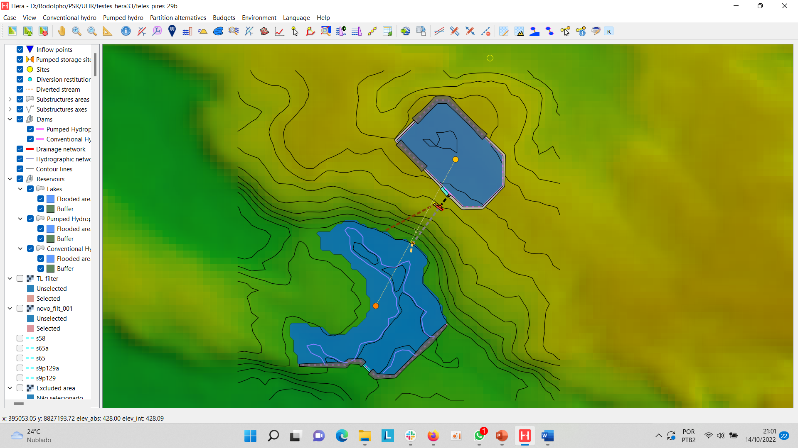
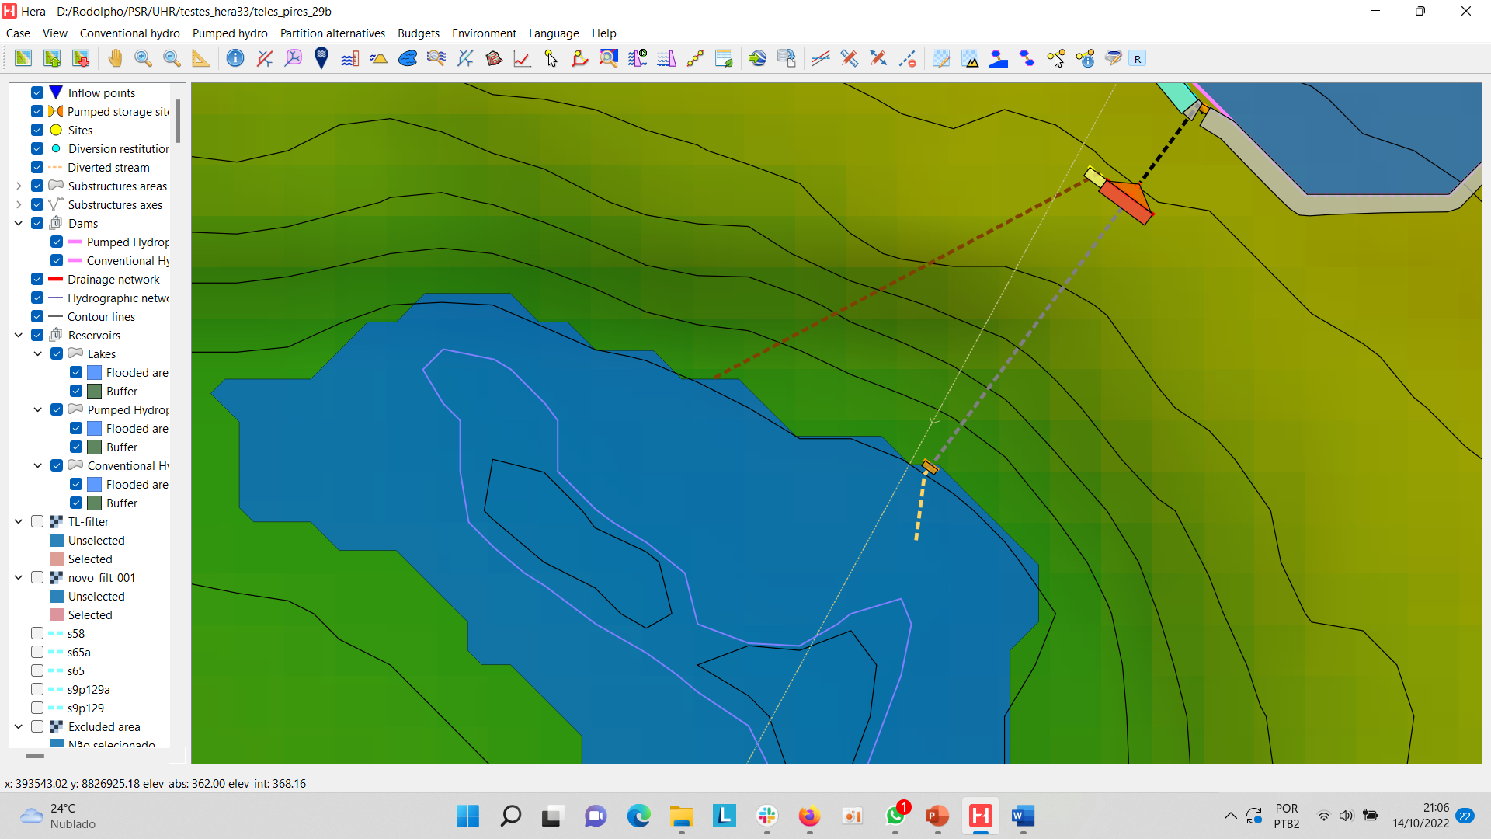
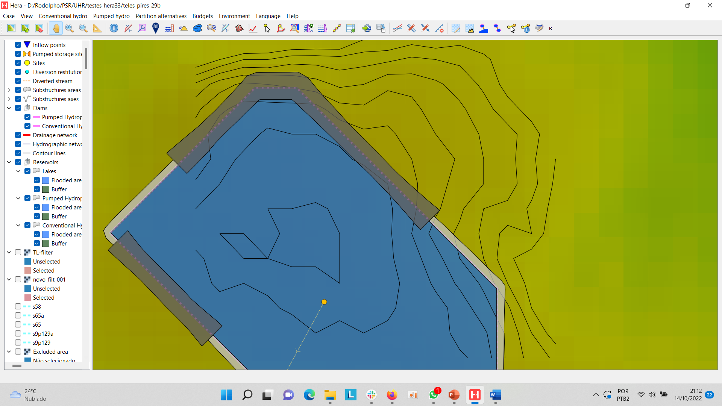
Algoritmos de traçado e seleção de materiais da barragem
Ajustes nos algoritmos
(a)
Ponderação dos custos relativos entre os túneis de alta pressão (a), de fuga (b) e acesso (c) para posicionar casa de força
Verificação do posicionamento da janela de acesso
(c)
Reservatório Inferior
(b)
Barragem de Enrocamento
Correção do critério de desenho dos canais
Barragem de Concreto
Barragens de concreto
Canal de adução
Tomada d’água
Definição do material da barragem em função da topografia
Contorno do
NA min
Barragens de terra

Slide 14
Arranjos de engenharia selecionados
Topologia:
Reservatórios inferiores existentes combinados com superiores fora de curso de drenagem ou em curso d’água
Usinas em circuito fechado
Templates:
Casas de força:
turbinas Francis em conjunto binários e Pelton em quaternários
Barragens:
concreto, enrocamento e terra
Contorno do
NA min
Barragens de terra

Slide 15
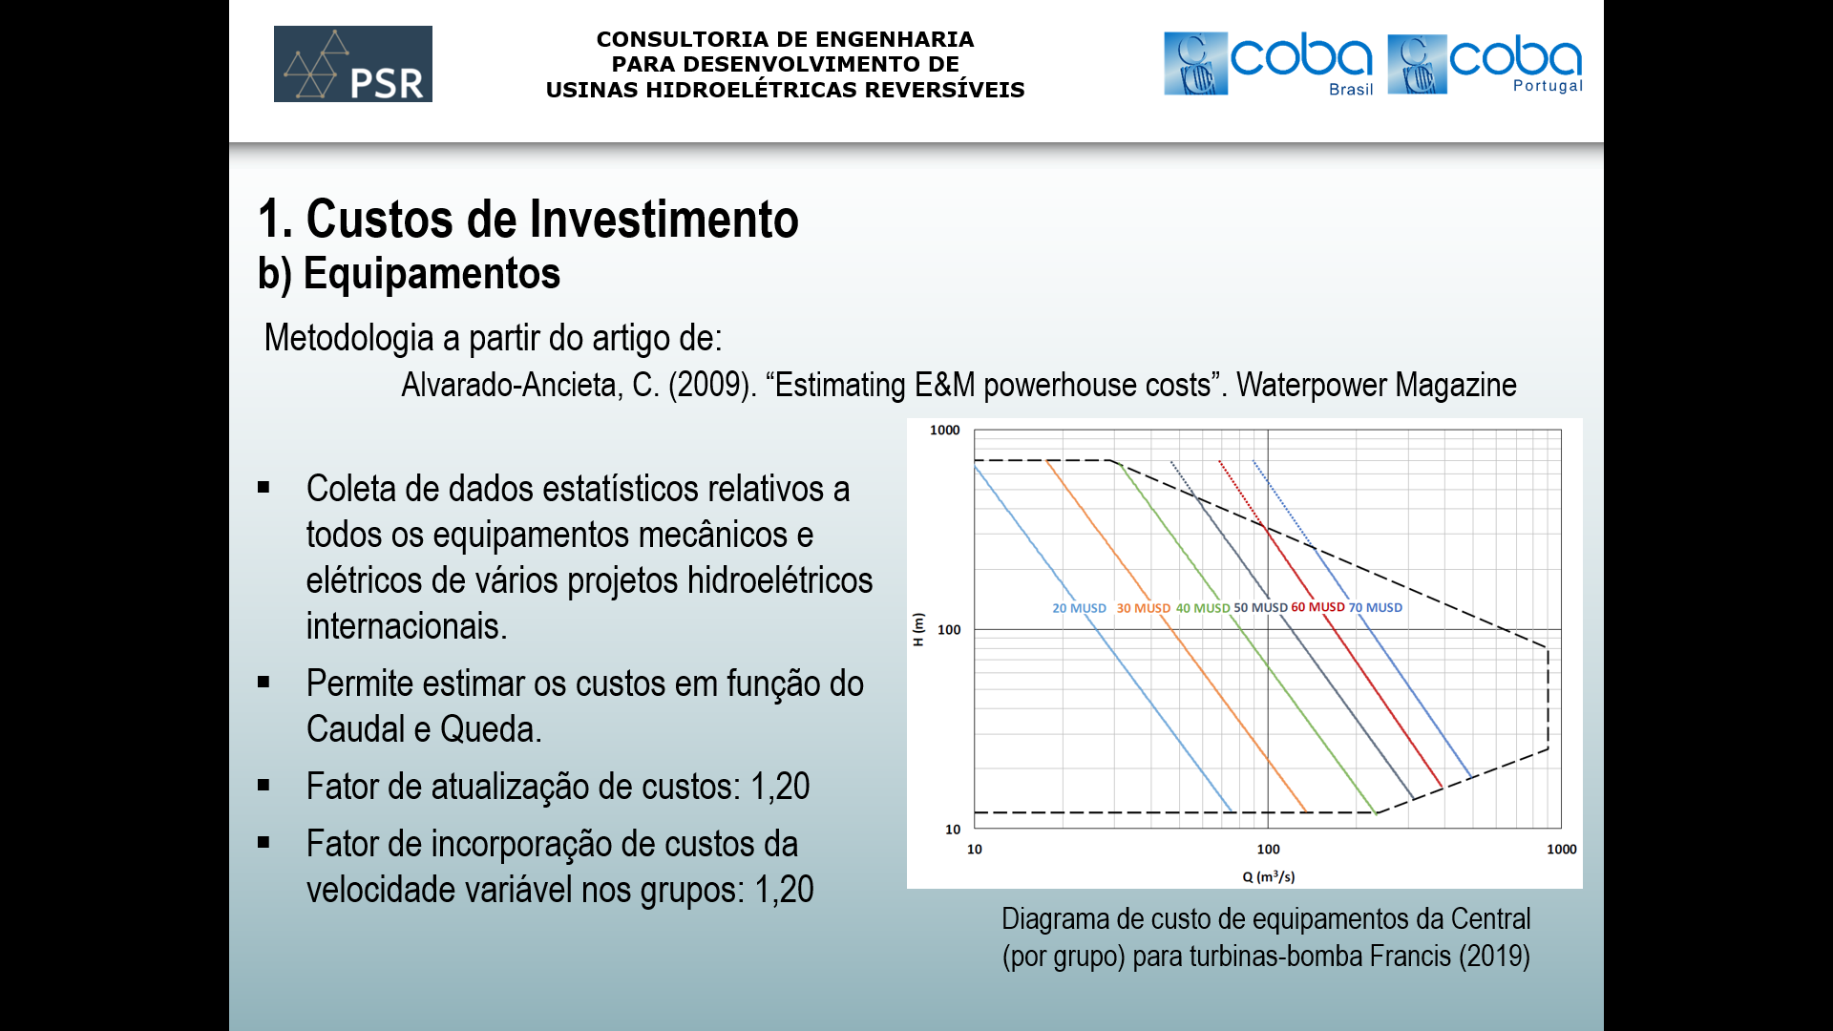
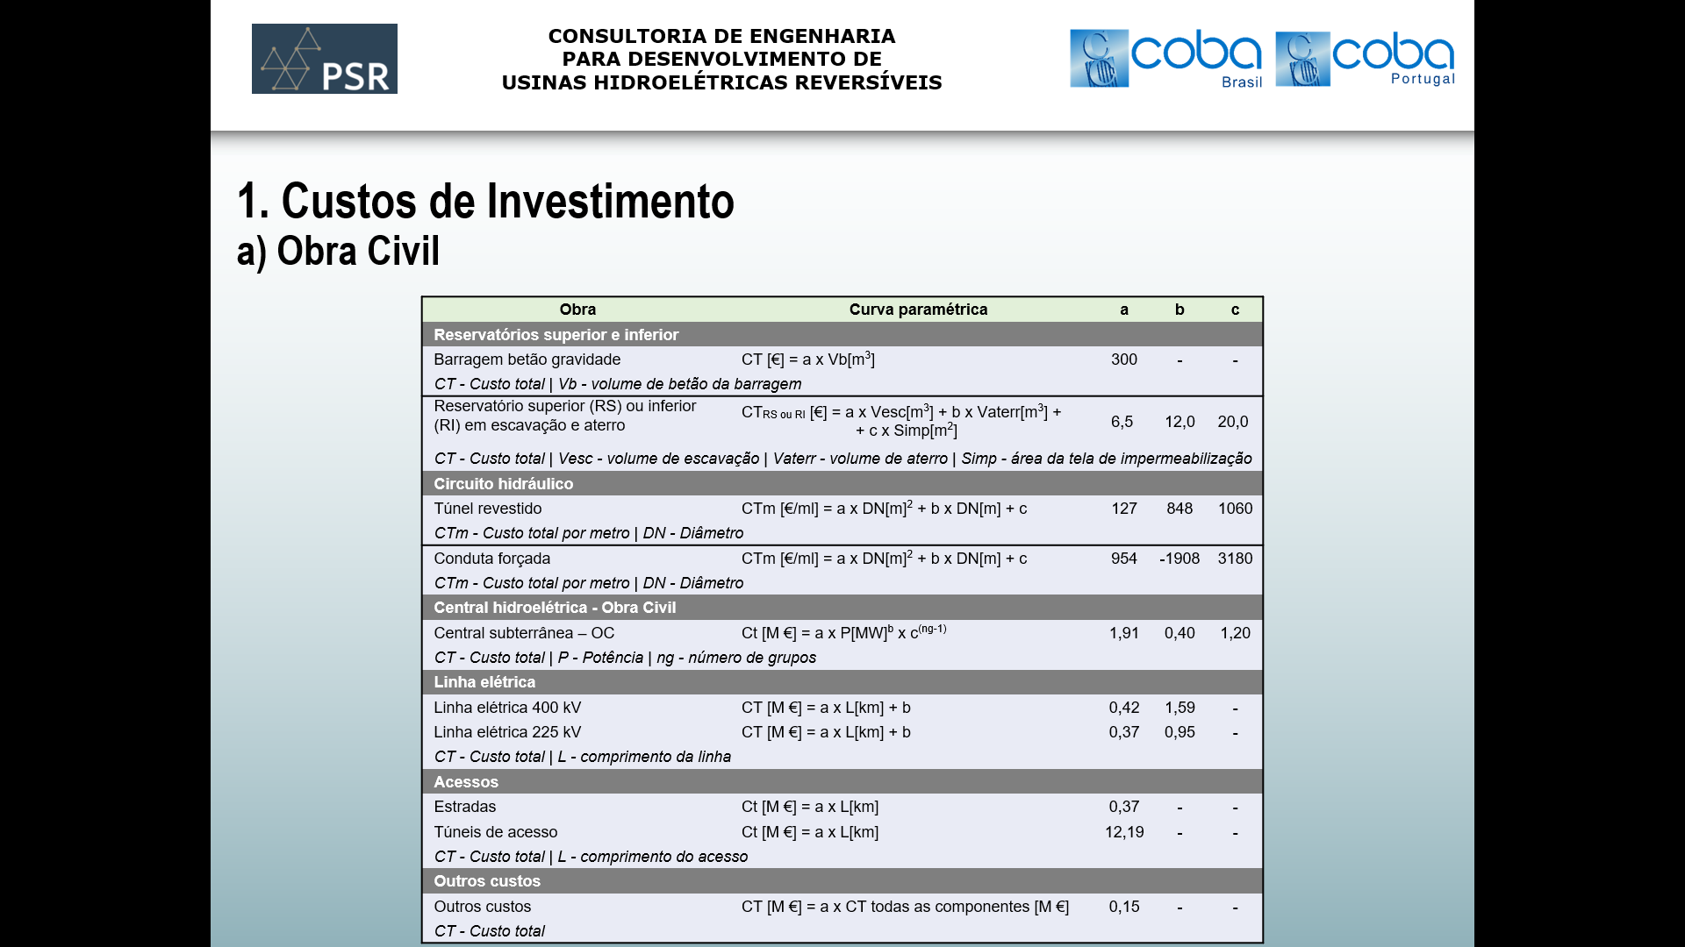
Avaliação comparativa de custos
Comparação de custos (mUSD)
Barragens de terra

Slide 16
Possibilidades para futuras versões do HERA
Incluir solução para usinas reversíveis do tipo pump-back
Conceber solução em pós processamento para balanço de corte e aterro com nivelamento da superfície no fundo dos reservatórios.
Incorporar algoritmo para definição da captação e projeto para 1º enchimento do reservatório.
Criar templates para:
vertedouros controlados em reservatórios localizados em cursos d’água;
casas de força a céu aberto para atender casos em que a topografia favoreça esse tipo de solução;
circuito com condutos aparentes para vazões mais baixas e reservatórios mais próximos entre si.
Detalhar pré-dimensionamento do espaço físico das bombas em conjunto ternário e quaternários, em nível equivalente aos das turbinas nas planilhas do Manual de Inventário.
Avaliar critérios para a adoção de velocidade variável, possibilitando a redução da variação do nível d’água nos casos em que a relação H_{max}/H_{min} indicar a sua adoção.

Slide 17
Obrigado!

